Slide 1


Slide 2
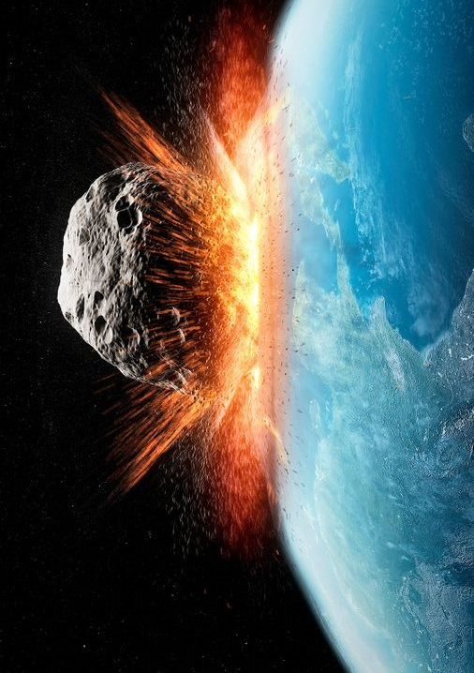

Армагеддон 1998
Выполнили: Мухарямова Анна, Сергеева Виталия, Ботин Илья, Медведева Екатерина, Киричёк Влада
Иванов Иван Иванович
МАОУ СОШ № 33
Руководитель:
Байгашов Алексей Сергеевич
БФУ им. И. Канта

Slide 3
Введение
Работа посвящена модели столкновения астероида Фаэтона с Землёй. Целью является моделирование динамики осколков.
Были поставлены следующие задачи:
Определение системы дифференциальных уравнений
Определение начальных параметров
Проведение численных расчетов и модель столкновения

Slide 4
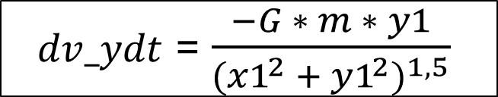
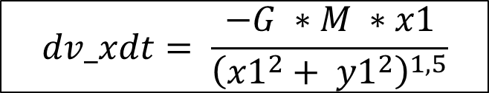
Постановка дифференциальной задачи
Ключевые формулы:
$$dv_xdt= \frac{−G ∗M ∗x1}{{\left({x1}^{2}+ {y1}^{2}\right)}^{1,5}}$$
$dv_ydt$ = $\frac{−G ∗ m ∗ y1}{{({x1}^{2} + {y1}^{2})}^{1,5}}$
где G – гравитационная постоянная, М – масса Солнца, m – масса Земли

Slide 5
Начальные условия и численное решение
Рассмотрим начальное положение Земли и Солнца:
Земля (1,5; 0)
Солнце (0; 0)
Рассмотрим также начальное положение осколков. Оно сходно с положением Земли (1,5; 0)

Slide 6
Результаты моделирования

Slide 7
Заключение
В результаты данной работы:
Была определена система дифференциальных уравнений расчета динамики осколков
Были определены начальные параметры
Был смоделирован процесс столкновения и дальнейшего движения осколков

Slide 8
СПАСИБО ЗА ВНИМАНИЕ!

